Slide 1
Autonomní nervový systém

Slide 2
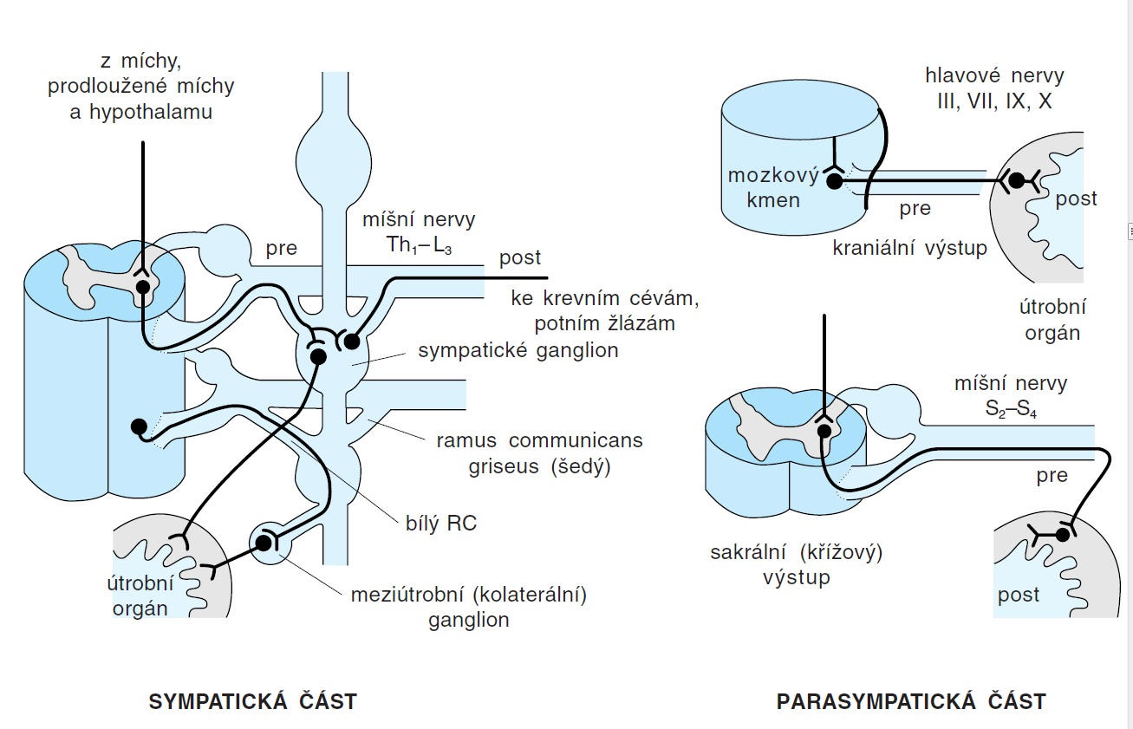
ANS

Slide 3
ANS inervuje:
žlázy s vnější sekrecí (slinné, potní, slzné, různé sliznice produkující hlen)
hladkou svalovinu
srdeční svalovinu
srdce a krevní cévy pro kontrolu krevního tlaku a průtoku
průdušky v plicích pro řešení kyslíkové náročnosti organismu
ANS reguluje:
trávicí a metabolické funkce jater, GIT, pankreatu
funkce ledvin, močového měchýře, tlustého střeva, rekta
ANS je nezbytný pro sexuální reakce genitálií a reprodukčních orgánů
interaguje s imunitním systémem těla
Ve většině případů jsou úrovně aktivity obou částí ANS reciproční=vzájemné
- když je jedna vysoká, druhá má tendenci být nízká a naopak.

Slide 4
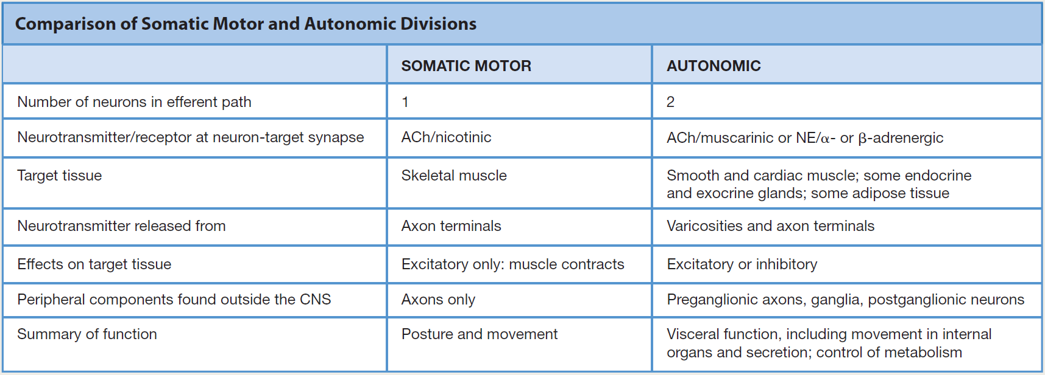
autonomní NS versus somatický (motorický) NS

Slide 5
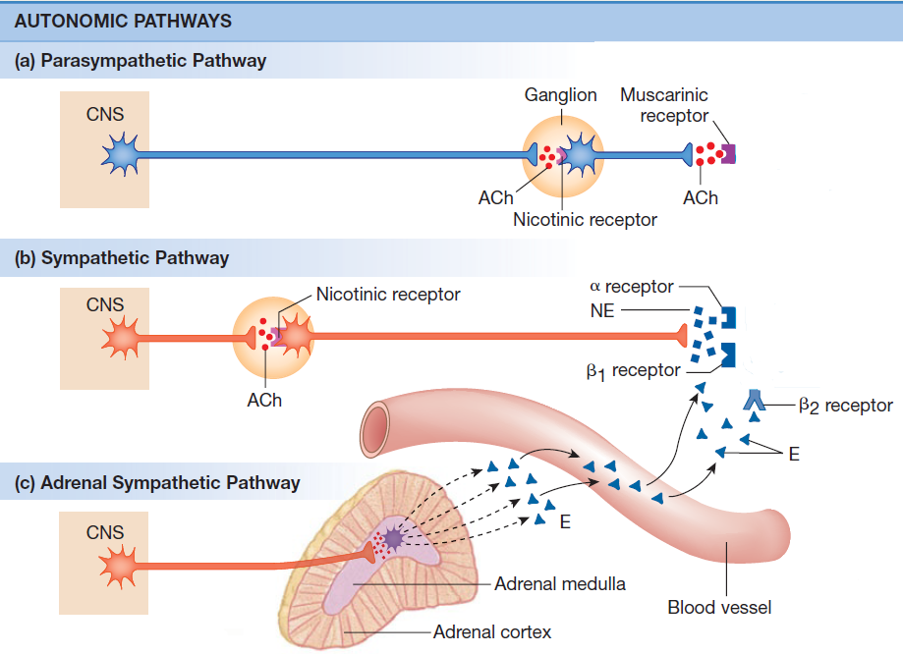
Autonomní nervový systém

Slide 6
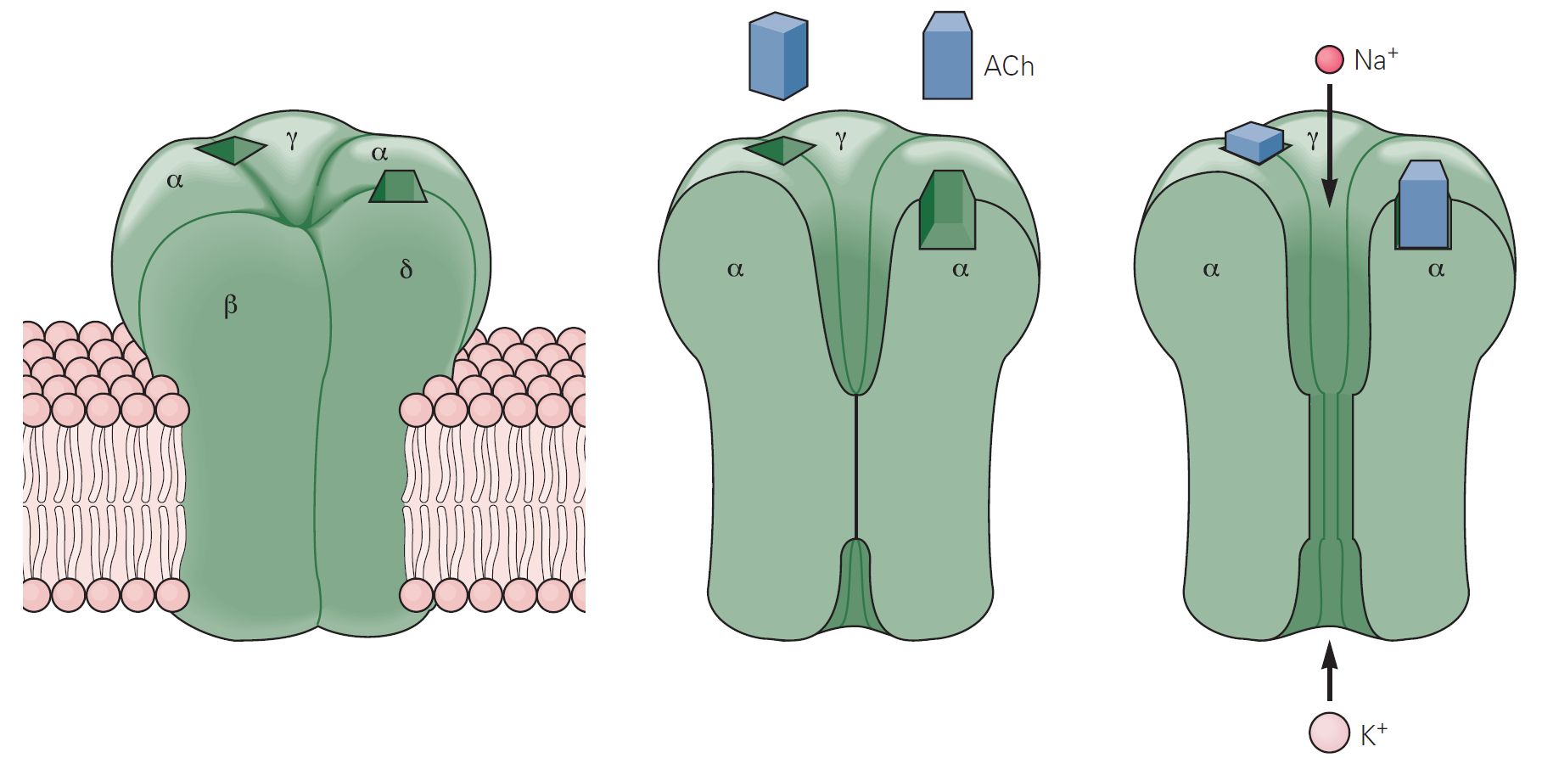
Autonomní nervový systém
Pregangliová vlákna
SNS, PNS
Nikotinový receptor
N_{N} typ a N_{M} typ
Excitační typ receptoru
Ionotropní receptor
(po navázání se otevírá iontový kanál)

Slide 7
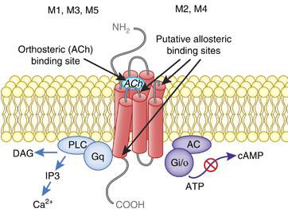
Autonomní nervový systém
Postgangliová vlákna
PNS
Muscarinový receptor
Spřažený s G proteinem
Excitatční efekt mají: M₁, M₃, M₅
Inhibiční efekt: M₂, M₄
_{Metabotropní receptor}

Slide 8
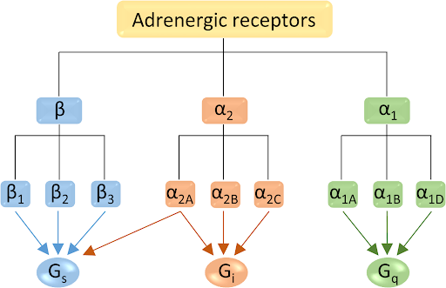
Autonomní nervový systém
Postgangliová vlákna
SNS
Adrenergní receptor
Spřažený s G-proteinem

Slide 9
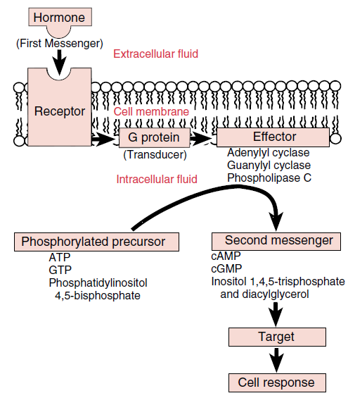
Systém druhých poslů

Slide 10
Autonomní nervový systém
Adrenergní receptor
Spřažený s G-proteinem
Typ α –Excitační receptory
Typ β – Inhibiční receptory

Slide 11
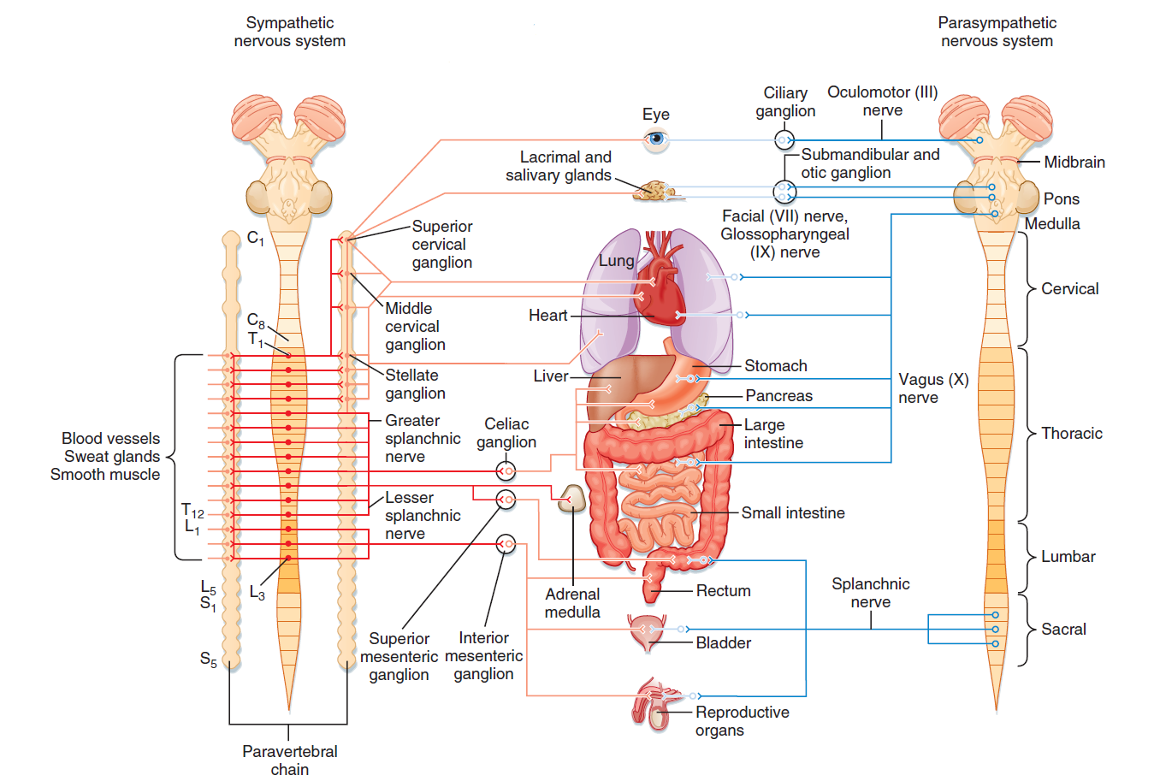
Autonomní nervový systém
FIGHT OR FLIGHT
BOJUJ nebo UTEČ
REST OR DIGEST
ODPOČÍVEJ nebo ZPRACOVÁVEJ POTRAVU

Slide 12
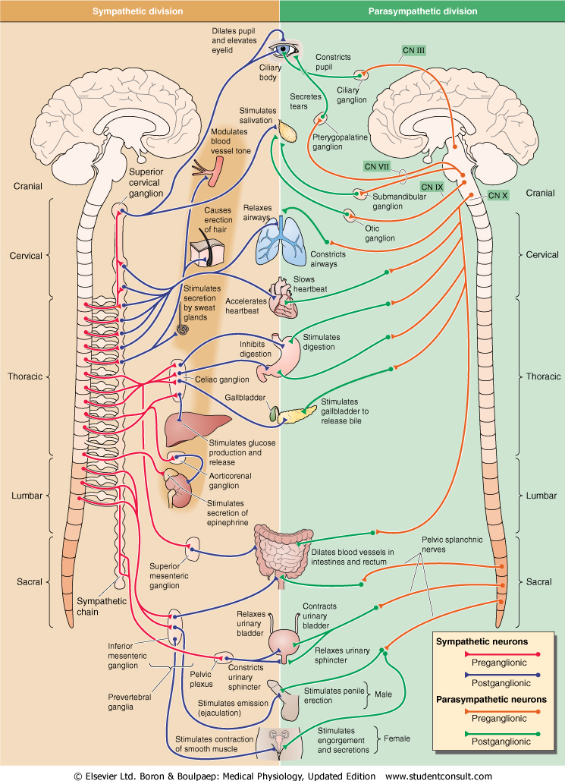
Sympathetic nervous system
Fight or flight response
Energy/store consumption
Preganglionic neuron
– Spinal cord
-Thoraco - lumbar system
Ganglia Paravertebral
Truncus sympathicus
Majority
Prevertebral
-Plexus aorticus
Mostly diffuse effect
Parasympathetic nervous system
Rest and digest response
Energy conservation/en. store production
Preganglionic neuron
– Brain stem and spinal cord
– cranio-sacral system
Ganglia
Close to target organs or intramurally
Mostly local effect

Slide 13
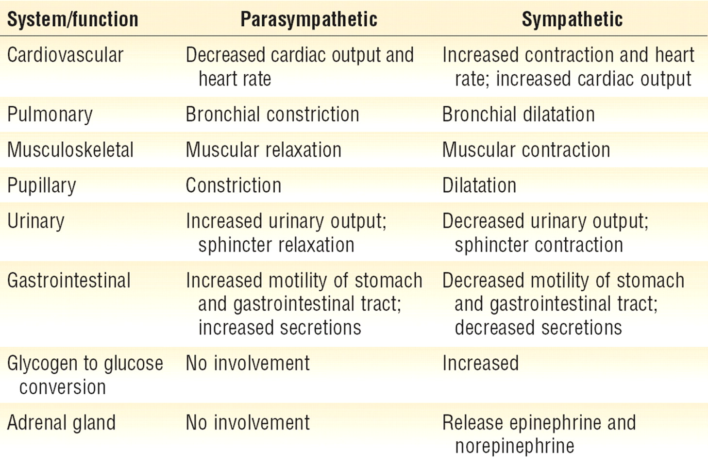
Sympatthetic nervous system
Fight or flight response
Energy/store consumption
Preganglionic neuron
– Spinal cord
-Thoraco - lumbar system
Ganglia Paravertebral
Truncus sympathicus
Majority
Prevertebral
-Plexus aorticus
Mostly diffuse effect
Parasympathetic nervous system
Rest and digest response
Energy conservation/energy store production
Preganglionic neuron
– Brain stem and spinal cord
– cranio-sacral system
Ganglia
Close to target organs or intramurally
Mostly local effect

Slide 14
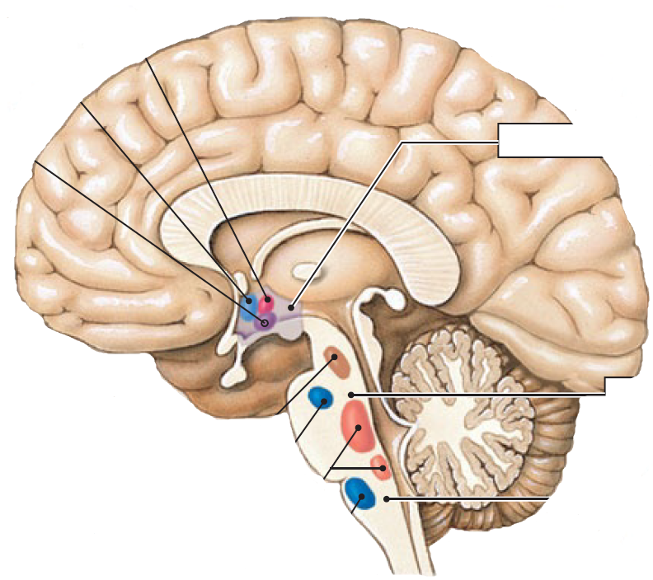
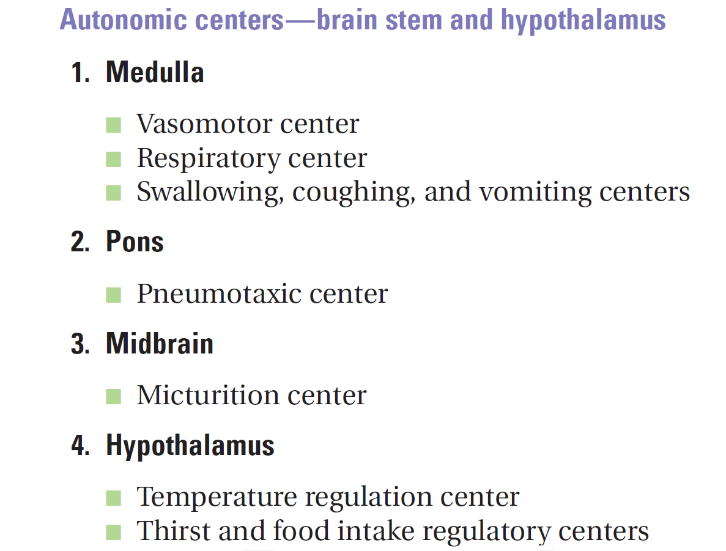
Ovládání mozku ANS
Temperature control
Water balance
Eating
behavior
Urinary bladder
control
Secondary
respiratory center
Respiratory center
Blood pressure
control

Slide 15
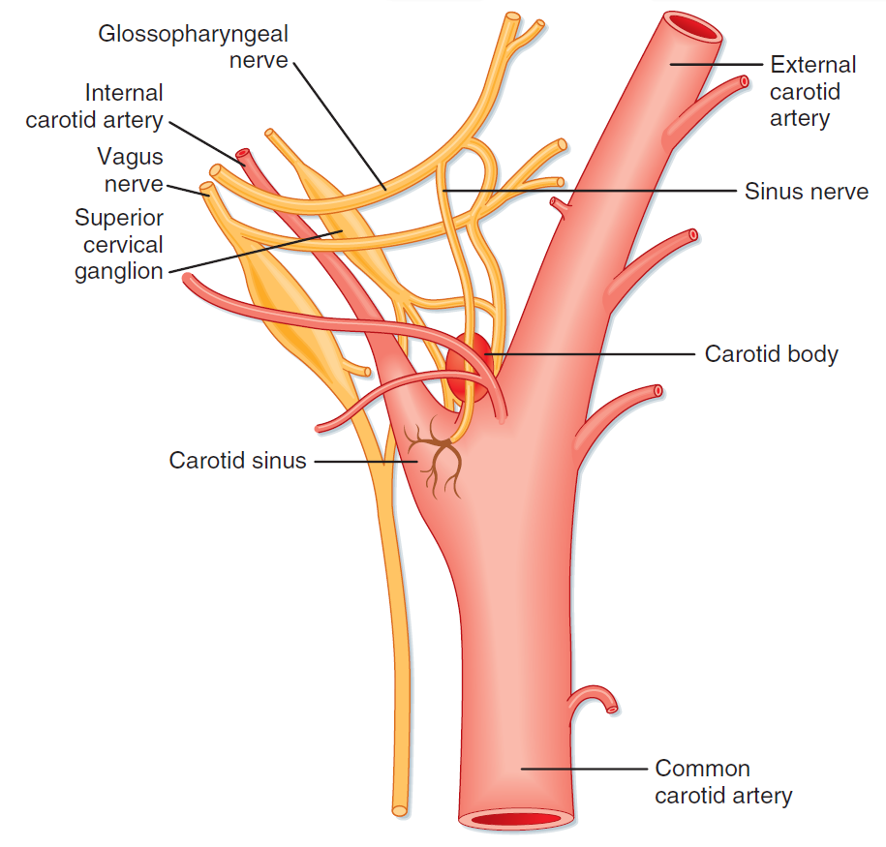
Baroreceptor vs. Chemoreceptor

Slide 16
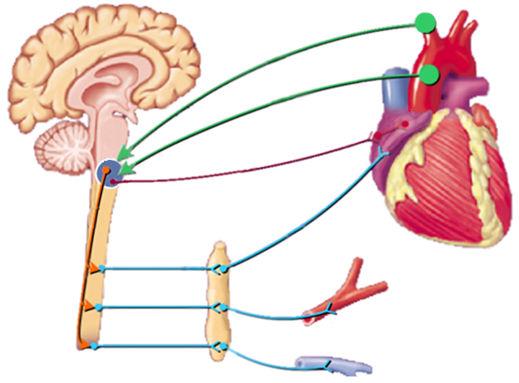
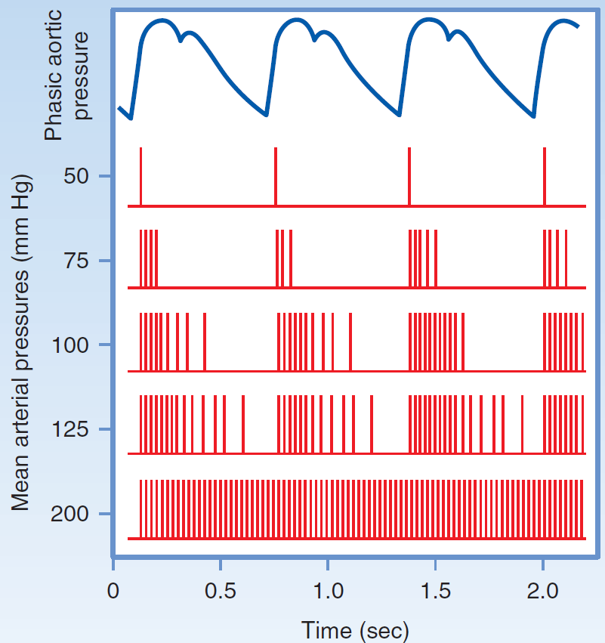
Baroreflex
změnaTF
Aferentní dráha
Parasympatická dráha
Sympatická dráha
Cévy, tvořící periferní odpor
Inotropní
Chronotropní
Dromotropní
Bathmotropní
TK=TF x SO x PO
TF - tepová frekvence, SO - systolický objem, PO - periferní odpor
efekt

Slide 17
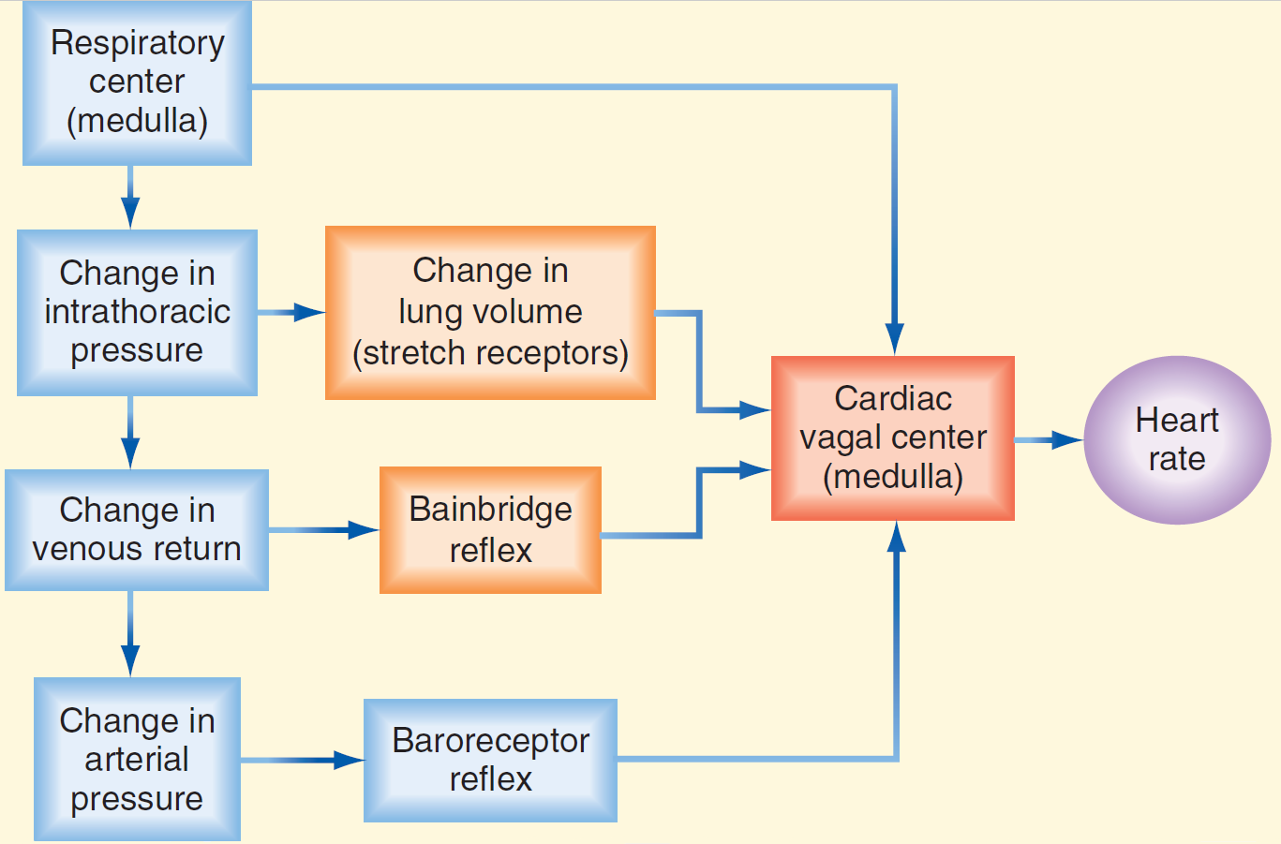
Respirační sinusová arytmie

Slide 18
Něco navíc….
Okulokardiální reflex
Tlak na oční bulby snižuje tepovou frekvenci (aktivace n.vagus)
Lze využít k potlačení či úplnému zastavenínáhle vzniklé srdeční tachykardie
Potápěcí reflex
Ponoření obličeje do studené vody je doprovázeno zástavou dýchání, periferní vazokonstrikcí, bradykardií (až srdeční zástavou).
Koronární chemoreflex (Bezoldov-Hirtov-Jarischův reflex)
Při aplikaci některých látek do levé koronární arterie (např. veratridine, kapsaicin, některé kontrastní látky, produkty ischemizující tkáně) vyvolají zástavu dechu (apnoe) a poté hyperpnoe, hypotenzi, bradykardii (aktivace n.vagus)

Slide 19
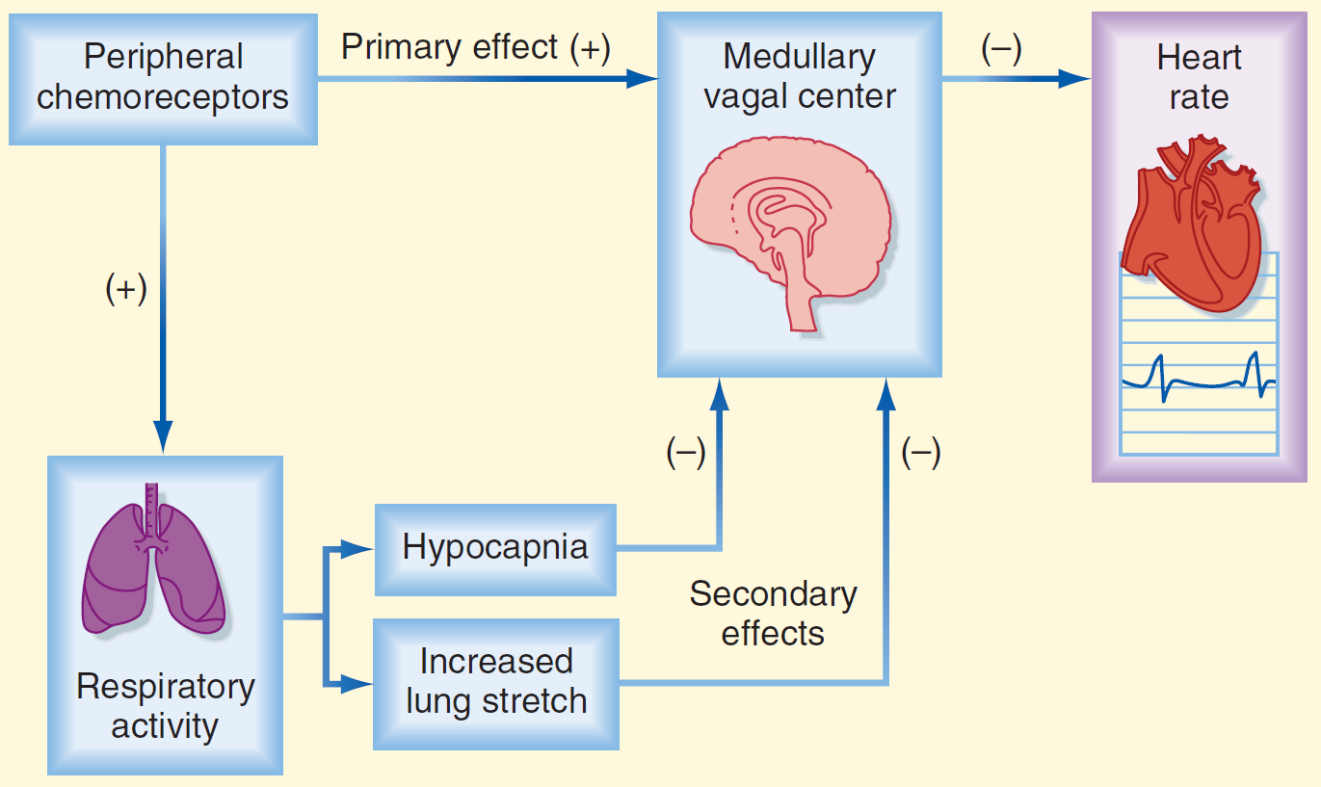
Chemoreflex

Slide 20
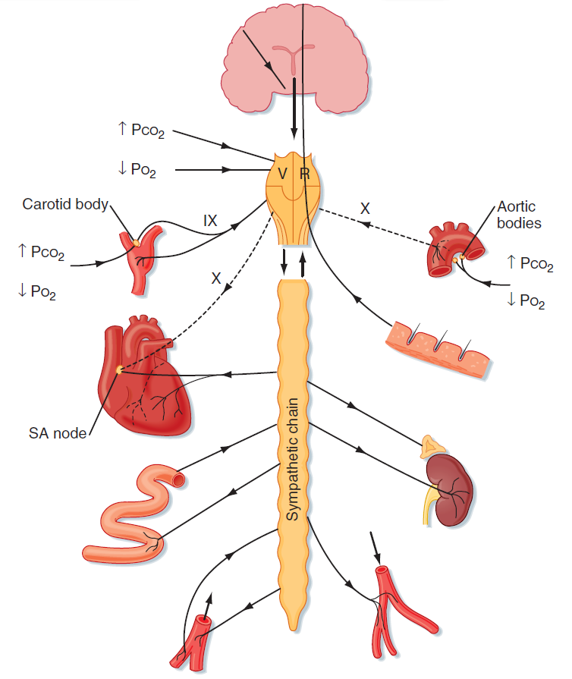
ANS and cévy
EFECTORS | RECEPTORS | ADRENERGIC REACTION
CORONARY A. | $α$, β₂ | C, D
SKIN A. | $$α$$ | C
SKELETAL MUSCLE | $α1$, β₂ | C, D
BRAIN A. | $$α$$ | C
LUNGS A. | $$α,\text{β}\text{2}$$ | C, D
ABDOMINAL A. | $α$, β₂ | C, D
VEINS | $α$, β₂ | C, D

Slide 21
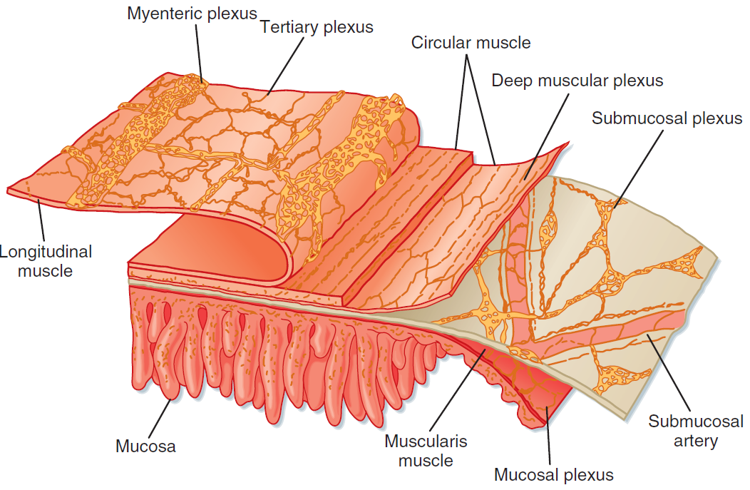
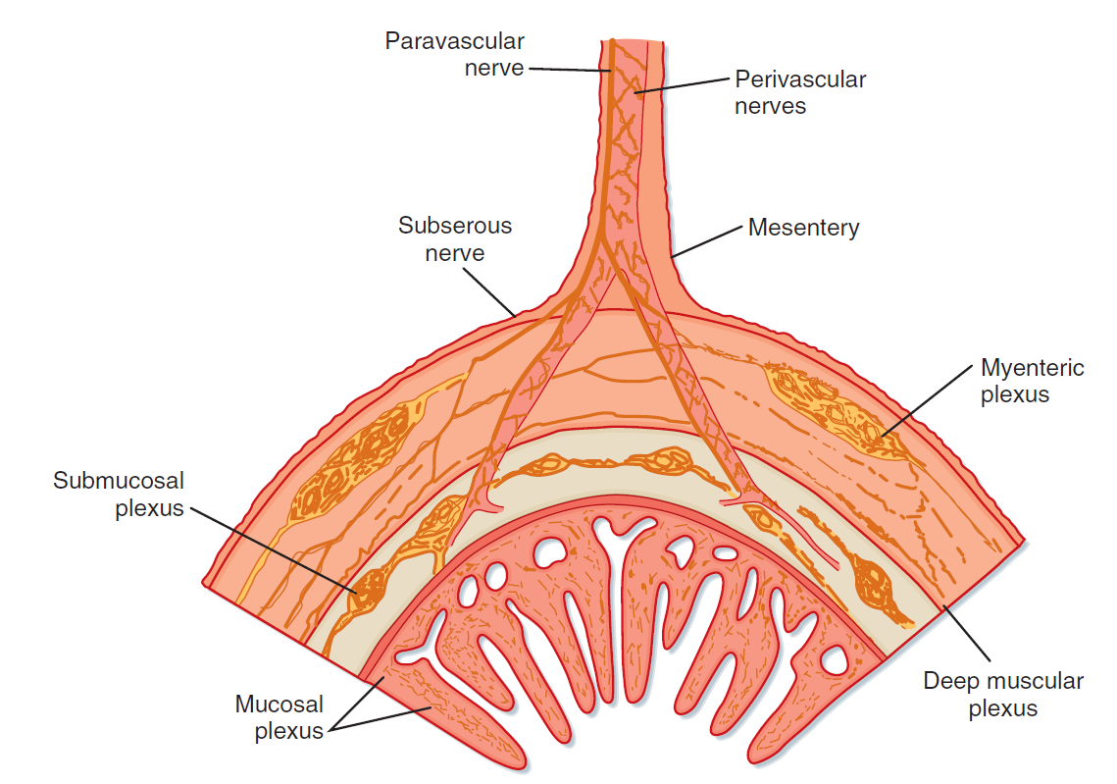
GIT – Enterický nervový systém

Slide 22
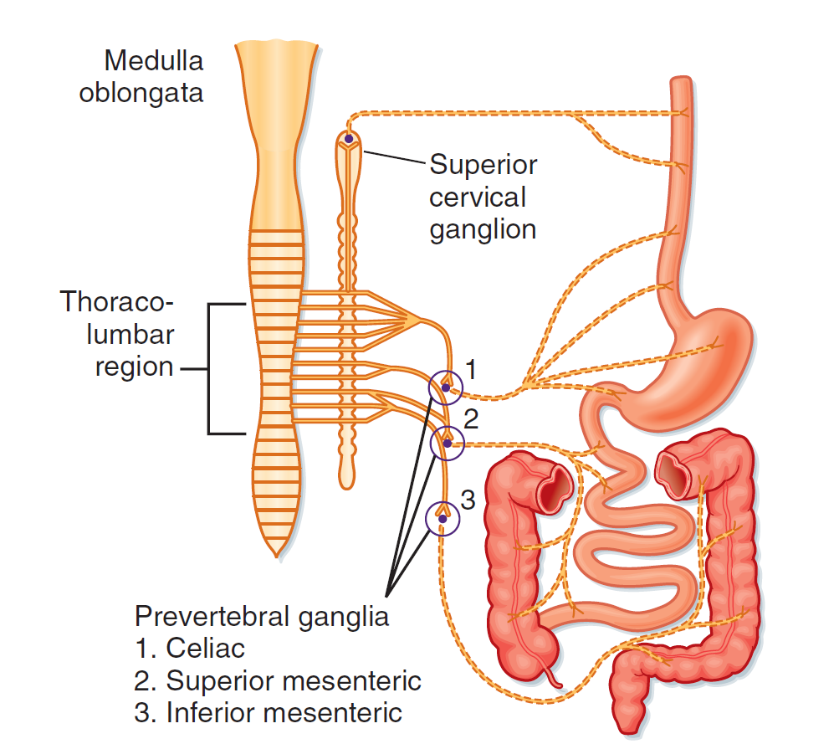
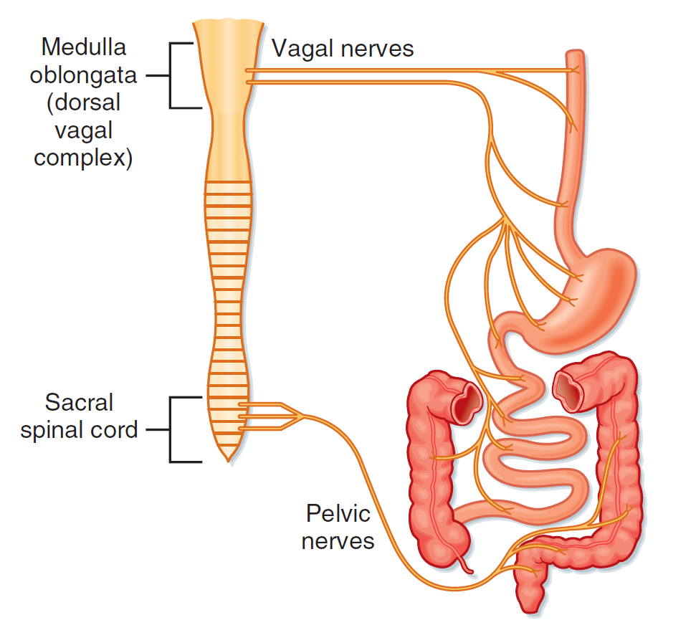
GIT a ANS
SNS
PNS

Slide 23
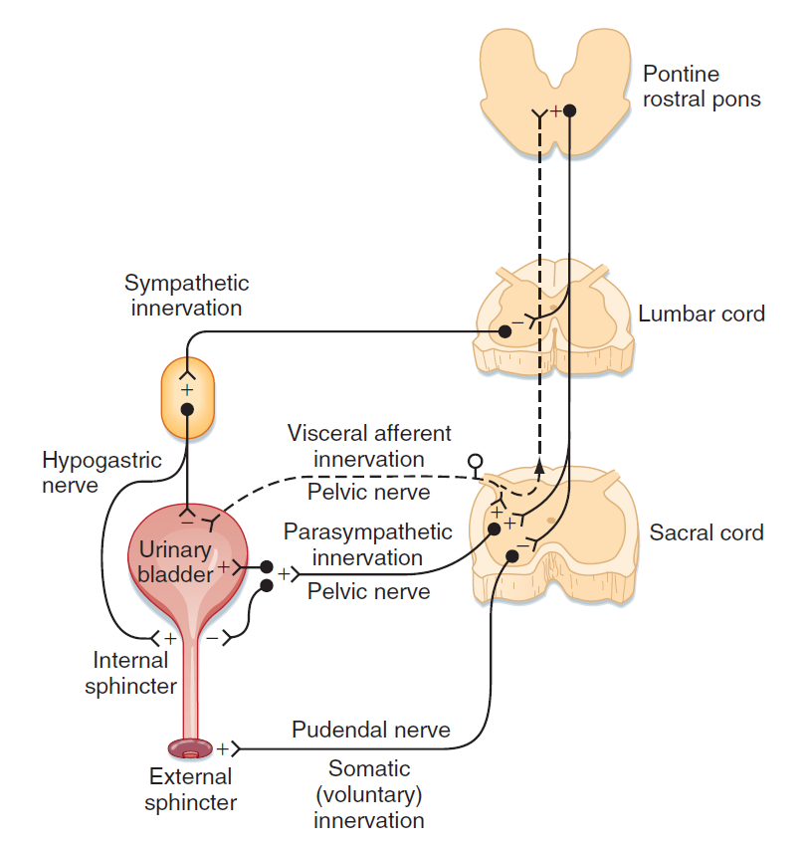
ANS a močový měchýř
SNS
DETRUSOR | RELAXATION
SPHINCTER | CONTRACTION
PSN
DETRUSOR | CONTRACTION
SPHINCTER | RELAXATION

Slide 24
Neurogenní močový měchýř
NAME | COMMENTS
Uninhibited bladder | Lesion: above the pontine micturition center Signs: reduced awareness of bladder fullness, incontinence may occur
Upper motor neuron bladder (Detrusor-sphincter dyssynergia) | Lesion: between the pontine micturition center and sacral cord Signs: detrusor is usually spastic, simultaneous detrusor and urinary sphincter contractions increase pressures in the bladder, can lead to vesicoureteral reflux that and renal damage
Mixed type A bladder | Lesion: sacral cord lesion at the detrusor nucleus with sparring of the pudendal nucleus Signs: the detrusor muscle is flaccid, bladder is large, external urinary sphincter is spastic, incontinence uncommon
Mixed type B bladder | Lesion: sacral cord lesion at the pudendal nucleus with sparring of the detrusor nucleus Signs: the bladder is spastic and the external urinary sphincter is flaccid, incontinence is common
Lower motor neuron bladder | Lesion: sacral cord or sacral root while the thoracic sympathetic outflow to the lower urinary tract is preserved Signs: bladder is large and hypotonic, incontinence uncommon

Slide 25
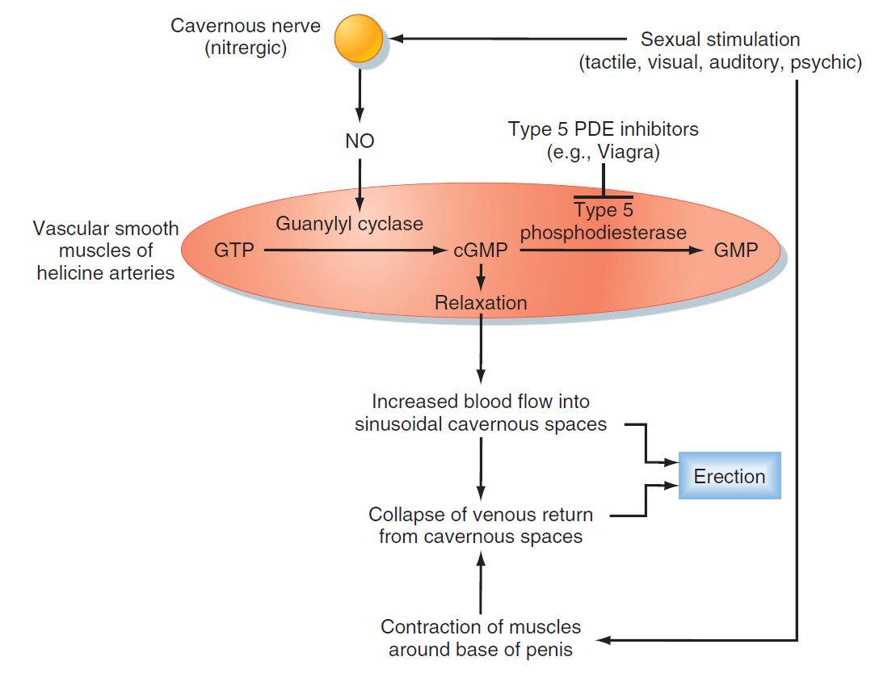
ANS a sexuální funkce

Slide 26
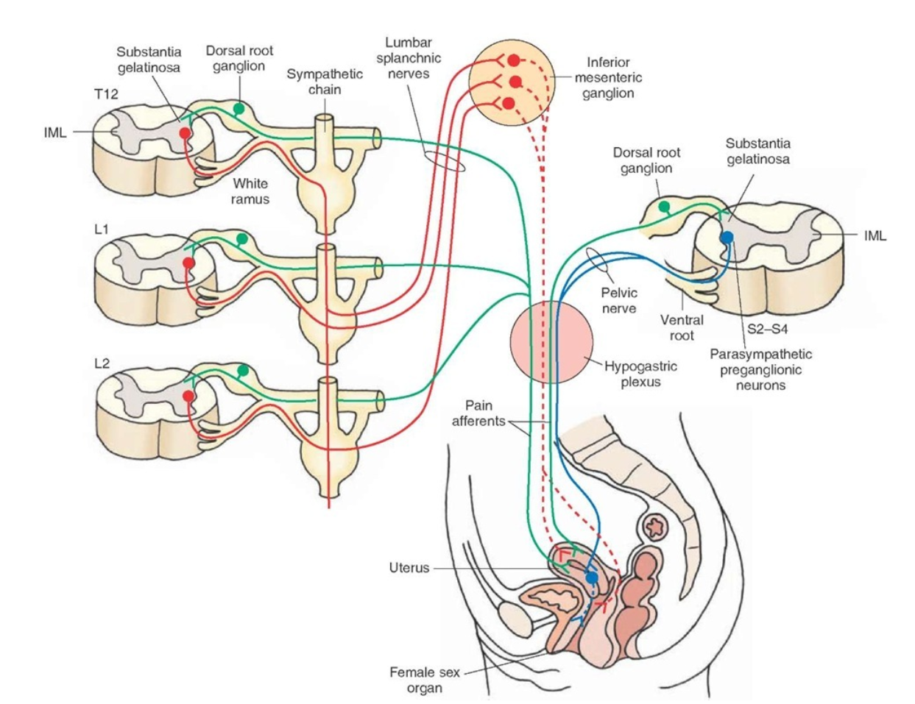
ANS a sexuální funkce

Slide 27
Děkuji za pozornost

